Slide 1
Спілкування важливе!
Солідарність має багато проявів – від простої символічної підтримки на кшталт значка з прапорцем на одязі до безкорисливої матеріально допомоги. Але передумовою будь-якої солідарності є соціальні зв’язки між людьми. Саме соціальні зв’язки роблять солідарність можливою. І водночас підтримка зв’язків теж є проявом солідарності.
«Більше, ніж я: солідарність і допомога в темні часи» Онлайн-версія

Slide 2
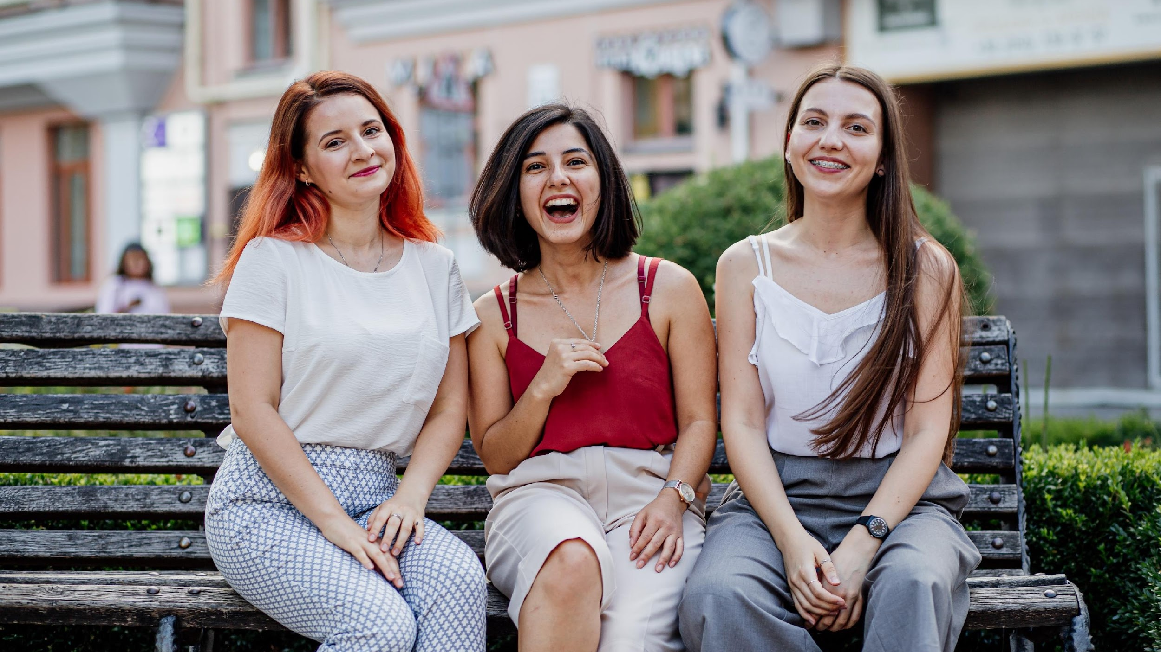
Соціальні зв’язки можна підтримувати по-різному.
Історія Ельзари
Ми з подругами розпочали проєкт English to the East в 2020 році, коли почалася пандемія. Нас надихнула викладачка управління проєктами Католицького університету, де ми тоді вчились. Вона сказала: «Зробіть щось у цьому курсі для себе. Не для галочки». Ми давай думати, де наші сильні сторони. Виписали: англійська, волонтерство для дітей зі сходу (бо вже займались цим раніше). Господи! Англійська для дітей зі сходу! Давайте робити!
Виникла ідея про менторство: молоді люди займаються з молодими людьми. Питання для мене навіть не в англійській, а скоріше в тому, що поруч були захопливі й цікаві люди. Це найбільше драйвило. Зі вторгненням, попри те, що ми не змогли розпочати новий набір, сталося дуже багато речей, пов’язаних із взаємодопомогою, тільки через те, що колись ми в 2020 році вирішили об’єднати цих людей. Виявилось, що хтось із менторів допомагав у ви- їзді, надсилав гроші, купував речі своїм менті, давав переночувати у себе під час виїзду.
?
Подумайте, чому Ельзара та її подруги вирішили зробити волонтерський проєкт? Можливо, зрозуміти Ельзару вам допоможе її передісторія:

Slide 3
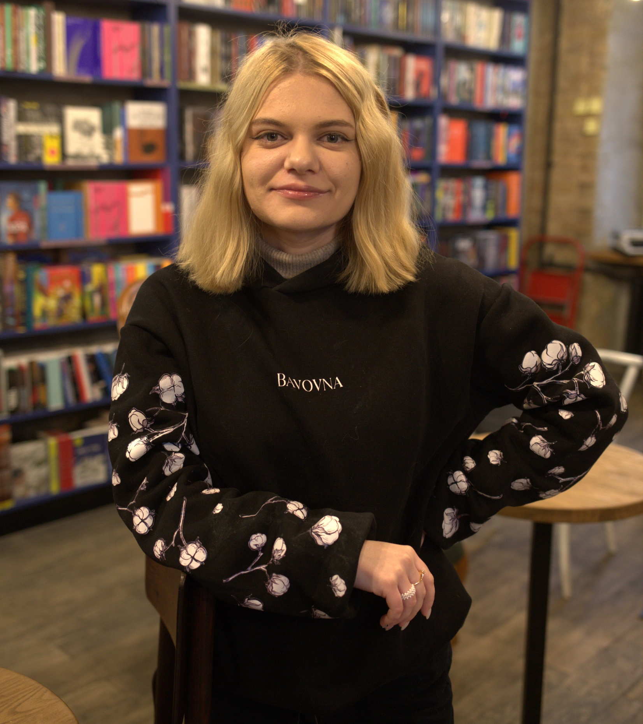
А зараз подивимось та ту ж саму історію з іншої сторони
Історія Руслани
Коли у мене почався English to the East, я була на першому курсі в Могилянці. Тобто рівня моєї англійської вистачило, щоб вступити на бюджет, але розмовна була дуже погана. І мені треба було щось із цим робити.
На першій зустрічі з моїм ментором Сергієм я трошки боялась. Він ставить питання, а я намагаюсь відповідати англійською, а потім переходжу на українську. Він мені казав: «Нє, Руся, так не піде, ти можеш якимись окольними шляхами одне слово хоч пів години пояснювати, тіки давай англійською!». А за три місяці у нас уже на сесії не лишилося жодного українського слова.
Ми поставили собі ціль: у кінці проєкту подивитись «Ла-Ла Ленд» (мій улюблений фільм) в оригіналі. І дійсно, на останній сесії ми сиділи з ним у Зумі й дивилися той «Ла-Ла Ленд» англійською. Це було дуже круто.
Ментор у мене був уперше. Ми багато говорили про те, що конкретно мені подобається, що ні, які вправи для мене більш дієві, які взагалі не підходять, які теми мені імпонують, а які ні, — все будувалось на взаємному діалозі.

Slide 4
У лютому, коли ми з сім’єю евакуювались із Лисичанська, мені довелося постійно розмовляти англійською, оскільки ми погано розуміли польську. Шлях до Польщі був дуже важкий. Мені 18, сестрі — 28. Ми вдвох приїхали в Перемишль, просто стали й не знали, що робити, а спілкуватись англійською могла лише я.
А потім волонтери знайшли в Польщі родину поляків, які нас прихистили. Коли вони дізналися, що до них їдуть українці, вони будинок прибирали, продукти купували і взагалі крутились навколо нас, ніби ми принцеси.

Slide 5
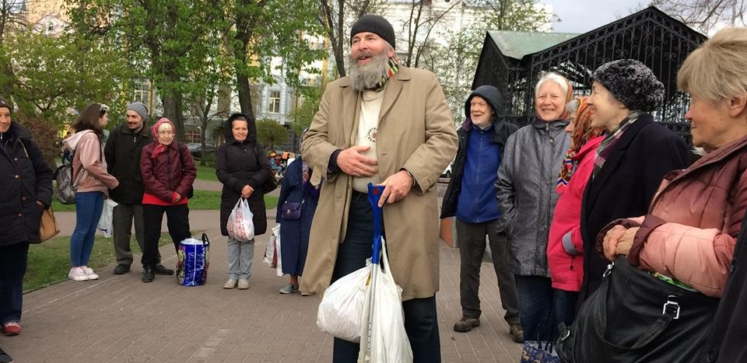
Буває так, що людям – через різні причини – просто не вистачає соціальних зв’язків. І допомогти їм налагодити спілкування – це теж прояв солідарності.
Історія Каті
Я ще вчилась у ліцеї і почала волонтерити на роздачі їжі для літніх та бездомних людей в організації «Молодь за мир». Пам’ятаю, що це було чимось шаленим для мене. І це для мене було щось вражаюче, що перевертає погляд на світ.
Для людей дуже важливе спілкування, важливо бути почутим. Ми з подругою подумали, що було б прикольно зробити щось літературне для цих людей. Не просто місце, де вони читають і зустрічаються, а подію, яка має ще якусь практичну користь. Так народилась ідея заходів «Поет-Паштет»: замість вхідного квитка відвідувачі приносили паштет (або іншу їжу), а ми потім із ним робили канапки для людей, які приходили на роздачу.

Slide 6
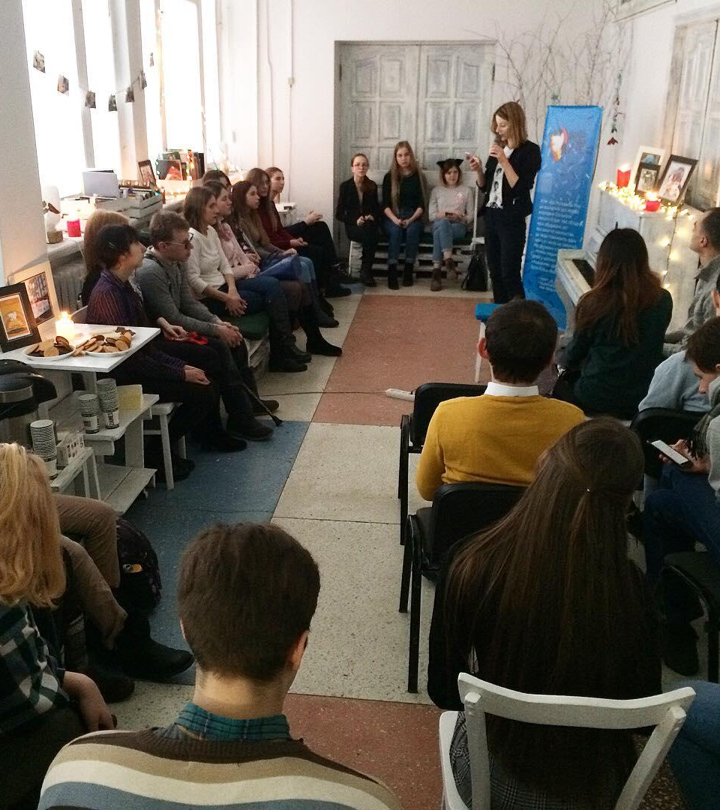
Потім Катя з подругами придумали благодійний проєкт o.poetry.
В o.poetry ми провели два вечори — і почався ковід. І ми перейшли в онлайн. …
А коли був перший літвечір наживо після послаблення ковідних обмежень — до нас приїжджали люди з інших міст! На потягах! Щоб просто побути. Мені видається, що це не те щоб любов до літератури, але бажання говорити і чути інших, бажання зв’язку, яке лише посилювалось під час пандемії.

Slide 7
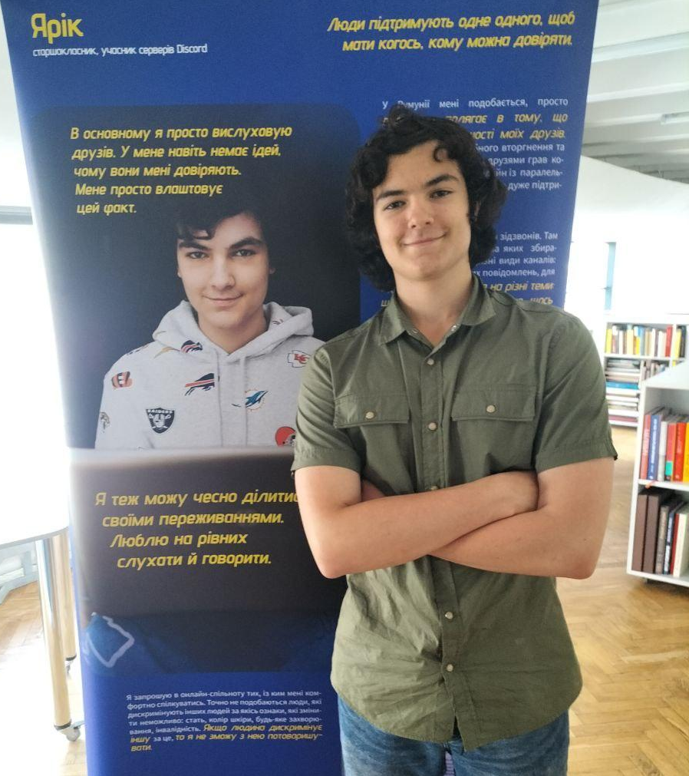
Соціальні зв’язки та спілкування – це не обов’язково який-небудь проєкт. «Просте» спілкування у ігрових чатах теж може допомогти встановити зв’язки з іншими.
Історія Яріка
У Румунії мені подобається, просто проблема полягає в тому, що тут немає більшості моїх друзів.
Ще до повномасштабного вторгнення я з друзями грав кожен вечір у різні ігри онлайн із паралельним балаканням. І зараз це дуже підтримує.
Діскорд — це програма для зідзвонів. Там можна робити сервери, на яких збираються люди. В ньому різні види каналів: голосові, для текстових повідомлень, для відео. Ми спілкуємося на різні теми: щось важливе або не дуже, щось зле або хороше.
В основному я просто вислуховую друзів. У мене навіть немає ідей, чому вони мені довіряють. Мене просто влаштовує цей факт. Я теж можу чесно ділитися своїми переживаннями. Люблю на рівних слухати й говорити..

Slide 8
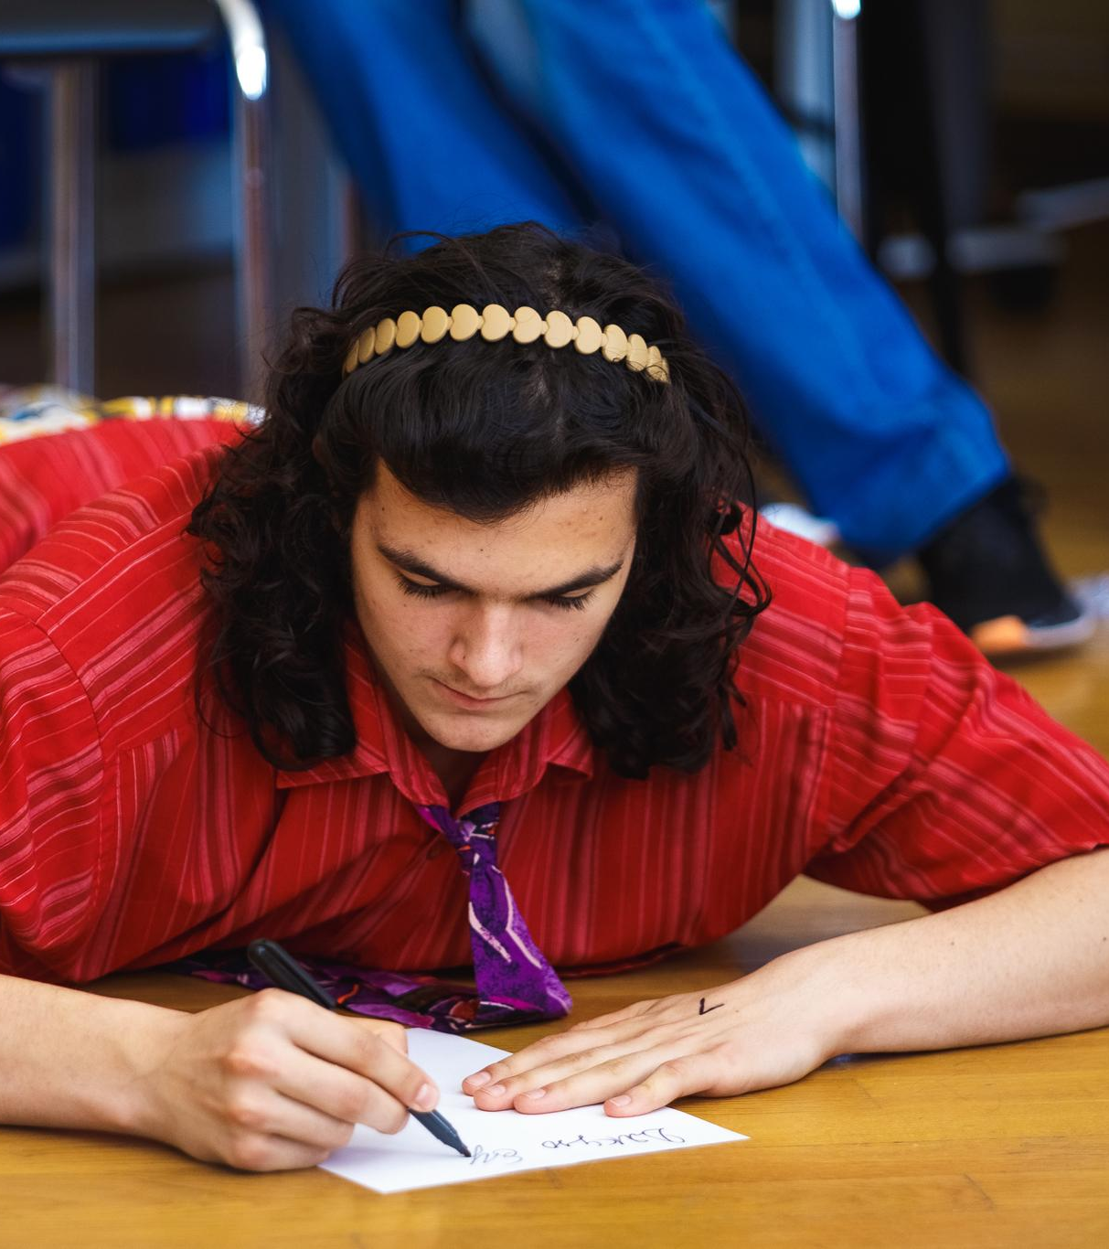
Ярік говорить, що «Люди підтримують одне одного, щоб мати когось, кому можна довіряти». Але знати тих, кому можна довіряти, не так легко. Ось що розповідає про це Ярік:
Одного разу я познайомив старих друзів із новою подругою у ролці — такій рольовій грі в телеграм-чаті: кожен створює персонажа, малює його, описує. І в переписці створюється якийсь сюжет. Такий формат — як пропуск у дружню компанію. Тобі не обов’язково одразу про себе всім розповідати, взаємодіяти. Ти можеш по- грати з новими людьми — і придивитись до них, проявити себе через свого персонажа. А вже потім виходити з кимось на інший рівень — особистих переписок, знайомства.

Slide 9
А закінчимо нашу екскурсію відомою фразою письменника та пілота Антуана де Сент-Екзюпері (він не є героєм нашої виставки, але міг би ним бути!) :
“Єдина справжня розкіш — це розкіш людського спілкування».
І додамо: не лише розкіш, а й важливий шлях солідарності!

Slide 10
Освітню виставку створила команда ГО “Київський освітній центр “Простір толерантності” в межах проєкту «Сприяння соціальній згуртованості в Україні» / Point 7 за підтримки Американської асоціації юристів Ініціативи з верховенства права (ABA ROLI).
Автори: Ульяна Устінова, Олександр Войтенко, Мирослав Грінберг
Дизайн, макет: Дана Верстак
Координаторка: Анна Ленчовська

